Slide 1

SERVIDOR FRONTEND
Powered by:
Romeo Ernesto marroquín Sánchez

Slide 2

¿Qué es Angular?
Angular es un framework para aplicaciones web desarrollado en TypeScript (superconjunto de JavaScript desarrollado y mantenido por Microsoft), de código abierto, mantenido por Google, que se utiliza para crear y mantener aplicaciones web.
+
=

Slide 3
¿Cómo funciona?

Slide 4

Base de Datos

Slide 5
Base de Datos
Creación de la Base
Conexión con credenciales
Consulta de Datos
Seguridad e Integridad de Datos

Slide 6

Base de Datos
Servidor Backend

Slide 7
Base de Datos
Servidor Backend
Conexión con la Base
Generación de endpoints consumibles
Simplificar procesos de desarrollo
Procesar información

Slide 8
Base de Datos
Servidor Backend
Credenciales
+
Endpoints
Librerías
/endpoint1
/endpoint3
/endpoint4
/endpoint5
POST
GET
PATCH
/endpoint2
PUT
DELETE

Slide 9
Base de Datos
Servidor Backend
Endpoints
/endpoint1
PUT
POST
/endpoint2
/endpoint3
GET
DELETE
PATCH
Credenciales
+
/endpoint5
/endpoint4
Librerías

Slide 10
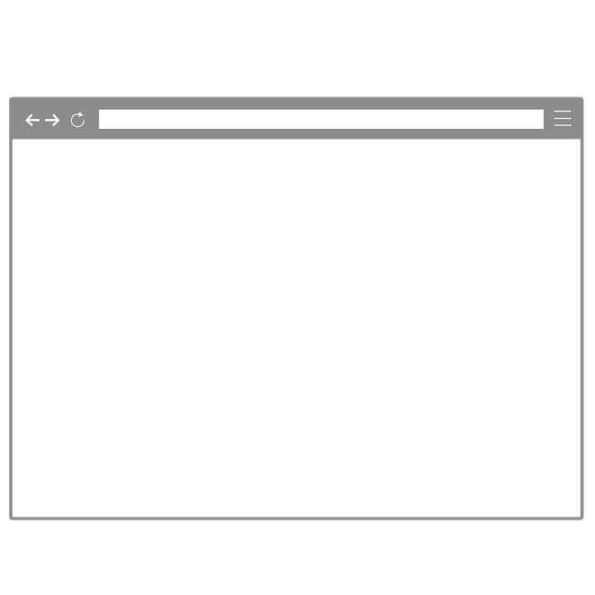
Página Web

Slide 12
COMPONENTES
NAVBAR
BODY
CONTENT
SIDEBAR
FOOTER

Slide 13

PD. La imagen es puramente ilustrativa :3

Slide 14
Herramienta
Facilita el Trabajo

Slide 15
Base de Datos
Servidor Backend
Endpoints
/endpoint1
PUT
POST
/endpoint2
/endpoint3
GET
DELETE
PATCH
Credenciales
+
/endpoint5
/endpoint4
?
Librerías
Herramienta
Facilita el Trabajo

Slide 16
Base de Datos
Servidor Backend
Endpoints
/endpoint1
PUT
POST
/endpoint2
/endpoint3
GET
DELETE
PATCH
Credenciales
+
/endpoint5
/endpoint4
HTTP
Librerías
+
ROUTER
=
HTTP request 1
HTTP request 2
HTTP request 3
HTTP request 4
HTTP request 5
GOD
Herramienta
Facilita el Trabajo
Angular Services

Slide 18


